Slide 1
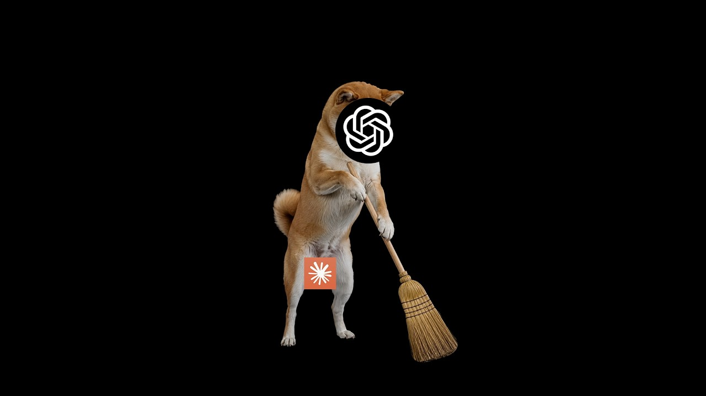
DREAMLABS COLLECTOR
요즘 판교사투리 1. "하네스 엔지니어링"
이 브리핑은 YouTube 영상의 메타데이터(제목, 채널, 설명 등)만을 기반으로 작성되었으며, 영상의 실제 내용에 대한 직접적인 확인이 필요합니다. 코딩애플 채널의 '요즘 판교사투리 1. "하네스 엔지니어링"' 영상은 '하네스 엔지니어링'이라는 기술 용어를 판교 지역의 IT 업계에서 통용되는 '사투리'라는 유머러스한 접근 방식으로 설명하는 것으로 추정됩니다. 특히 '에이전트' 개념과의 연관성을 암시하며, 복잡한 기술 개념을 대중에게 쉽게 전달하려는 시도로 보입니다. 본 영상은 시리즈의 첫 편으로 명시되었으나, 설명에는 '2편은 없습니다'라는 반전 유머가 포함되어 있습니다. 영상은 기술 용어의 대중화와 쉬운 설명에 초점을 맞춘 것으로 보입니다.
CHANNEL
VIDEO ID
코딩애플
q1v1_btl19w
source: https://www.youtube.com/watch?v=q1v1_btl19w | video_id: q1v1_btl19w | generated: 2026-06-11T16:29:05Z

Slide 2
Executive Summary
영상 시청 전 빠른 정보 습득을 위한 요약
SUMMARY
이 브리핑은 YouTube 영상의 메타데이터(제목, 채널, 설명 등)만을 기반으로 작성되었으며, 영상의 실제 내용에 대한 직접적인 확인이 필요합니다. 코딩애플 채널의 '요즘 판교사투리 1. "하네스 엔지니어링"' 영상은 '하네스 엔지니어링'이라는 기술 용어를 판교 지역의 IT 업계에서 통용되는 '사투리'라는 유머러스한 접근 방식으로 설명하는 것으로 추정됩니다. 특히 '에이전트' 개념과의 연관성을 암시하며, 복잡한 기술 개념을 대중에게 쉽게 전달하려는 시도로 보입니다. 본 영상은 시리즈의 첫 편으로 명시되었으나, 설명에는 '2편은 없습니다'라는 반전 유머가 포함되어 있습니다. 영상은 기술 용어의 대중화와 쉬운 설명에 초점을 맞춘 것으로 보입니다.
source: https://www.youtube.com/watch?v=q1v1_btl19w | video_id: q1v1_btl19w | generated: 2026-06-11T16:29:05Z

Slide 3
Video Structure
영상 구성과 논리 흐름
01
'판교사투리'라는 컨셉 소개 및 영상의 유머러스한 톤 설정 (추론).
02
'하네스 엔지니어링'의 정의 및 기본 개념 설명 (추론).
03
'하네스 엔지니어링'이 실제 IT 환경에서 어떻게 적용되는지 예시 또는 비유 제시 (추론).
04
'에이전트'와 같은 관련 기술 개념과의 연결성 설명 (추론).
05
영상 요약 및 시청자에게 추가 정보 탐색 유도 (추론).
source: https://www.youtube.com/watch?v=q1v1_btl19w | video_id: q1v1_btl19w | generated: 2026-06-11T16:29:05Z

Slide 4
Key Ideas
정보게시물로 전환할 핵심 아이디어
01
'하네스 엔지니어링'의 본질과 역할에 대한 이해.
02
기술 용어를 대중적이고 유머러스한 '판교사투리' 방식으로 설명하는 커뮤니케이션 전략.
03
'에이전트' 개념과의 잠재적 연관성 및 최신 기술 트렌드 반영.
04
복잡한 기술 개념을 비전문가도 이해하기 쉽게 풀어내는 방법론.
05
교육 콘텐츠에 유머를 활용하여 시청자 참여를 유도하는 방식.
source: https://www.youtube.com/watch?v=q1v1_btl19w | video_id: q1v1_btl19w | generated: 2026-06-11T16:29:05Z

Slide 5
DreamLabs Application
DreamLabs 내부 적용 관점
01
내부 기술 브리핑 시 복잡한 개념을 쉽게 설명하기 위한 '판교사투리'와 같은 접근 방식 연구.
02
'하네스 엔지니어링' 개념이 DreamLabs 프로젝트와 관련이 있는지 검토 및 추가 리서치 필요.
03
기술 콘텐츠 제작 시 유머와 비유를 활용하여 정보 전달 효과를 높이는 방안 모색.
04
최신 IT 용어 및 트렌드(예: 에이전트)를 파악하고 내부 교육 자료에 반영.
05
외부 자료를 효과적으로 활용하여 콘텐츠의 신뢰성과 깊이를 더하는 방법 학습.
source: https://www.youtube.com/watch?v=q1v1_btl19w | video_id: q1v1_btl19w | generated: 2026-06-11T16:29:05Z

Slide 6
Verification Required
모델 추론/metadata 한계/원본 확인 필요
01
영상 내에서 '하네스 엔지니어링'이 정확히 어떤 맥락과 깊이로 설명되는지 확인.
02
'하네스 엔지니어링'과 '에이전트' 개념 간의 구체적인 연결점 및 중요성 파악.
03
영상에서 제시된 외부 자료(조선일보 기사, 다른 유튜브 영상 등)의 내용과 영상의 주장이 일치하는지 교차 검증.
04
'판교사투리'라는 컨셉이 실제 정보 전달에 미치는 긍정적/부정적 영향 분석.
05
영상의 실제 시청자 반응(댓글 등)을 통해 내용의 이해도 및 공감대 형성 정도 파악.
source: https://www.youtube.com/watch?v=q1v1_btl19w | video_id: q1v1_btl19w | generated: 2026-06-11T16:29:05Z

Slide 7
Source & Download Metadata
게시물과 문서 산출물 추적 정보
METADATA
Title: 요즘 판교사투리 1. "하네스 엔지니어링"
Channel: 코딩애플
Video ID: q1v1_btl19w
Source URL: https://www.youtube.com/watch?v=q1v1_btl19w
Playlist ID: PLHwM6idVO2zyqi2IZeDAiP5QBqRXd2Zyh
Generated at: 2026-06-11T16:29:05Z
Source basis: metadata_and_model_inference
source: https://www.youtube.com/watch?v=q1v1_btl19w | video_id: q1v1_btl19w | generated: 2026-06-11T16:29:05Z

